Slide 1
الاتجاهات المعاصرة لتقنيات البايوميكانيك في التدريب الرياضي
محاضرة علمية نوعية
إعداد : أ.د.مها محمد صالح أ.م.د.ليث إبراهيم جاسم م.أ.وليد عبد الرزاق

Slide 2
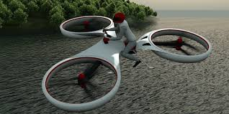
عد العصر الحالي عصر الانفجار العلمي والمعرفي ذلك بسبب :
* اتساع الاكتشافات والاختراعات في
مختلف المجالات العلمية والتكنولوجية.
* ظهور تقنيات علمية حديثة تم
توظيفها لتحسين العملية التعليمية
والتدريبية.

Slide 4
* تسهيل إجراء البحوث والدراسات ومتابعة الاكتشافات العلمية التي تعمل على تحقيق الانجازات الأفضل .
الانتشار الواسع لشبكات الاتصال وتوفير أجهـــــزه الاستقبال . كلها أمــــور
أصبحت تشكل جزء من
الحياة اليومية للإنسان.

Slide 6
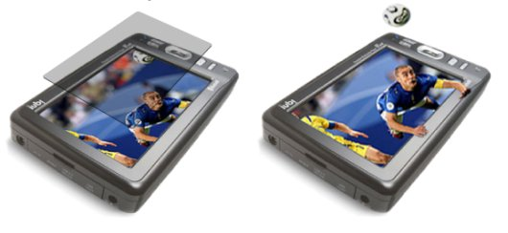
ونتيجة لهذا الكم الكبير من التغيرات في شتي المجالات عامة والمجال الرياضي بشكل خاص تغيرت النظرة والأهداف إلى العملية التدريبية ظهرت نظريات واتجاهات حديثة في مجال التدريب والبايوميكانيك.
Notes:
ئرية

Slide 7
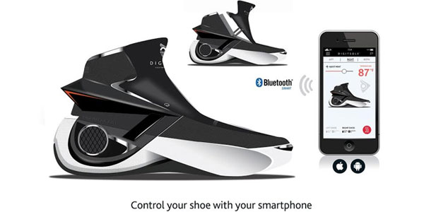
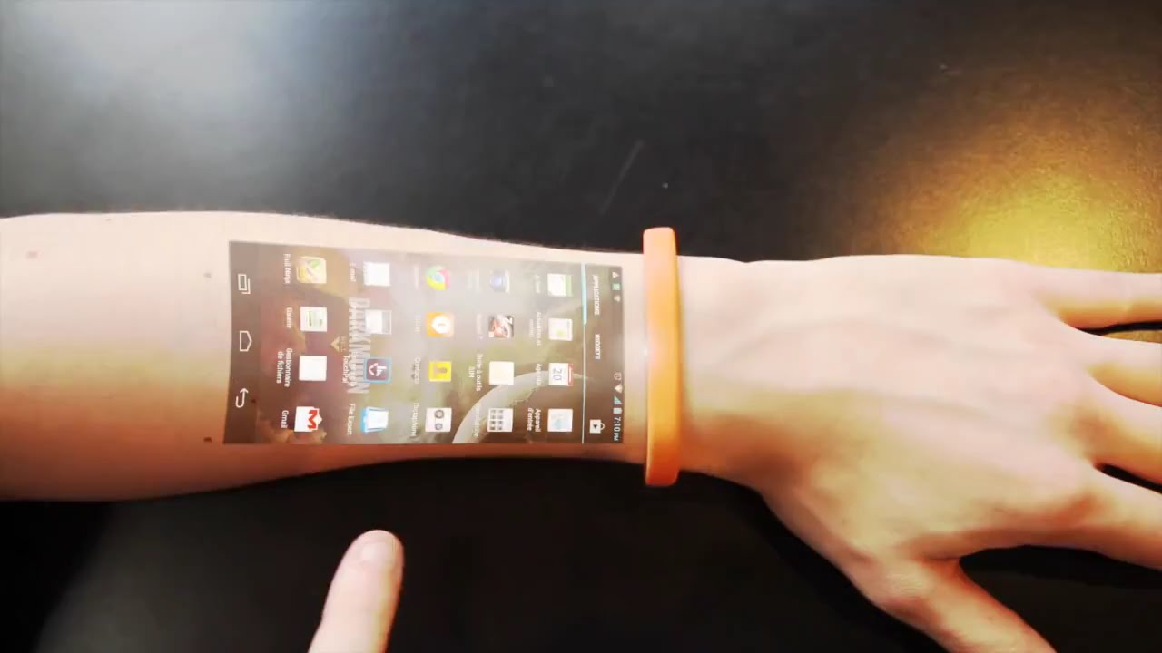

Slide 8
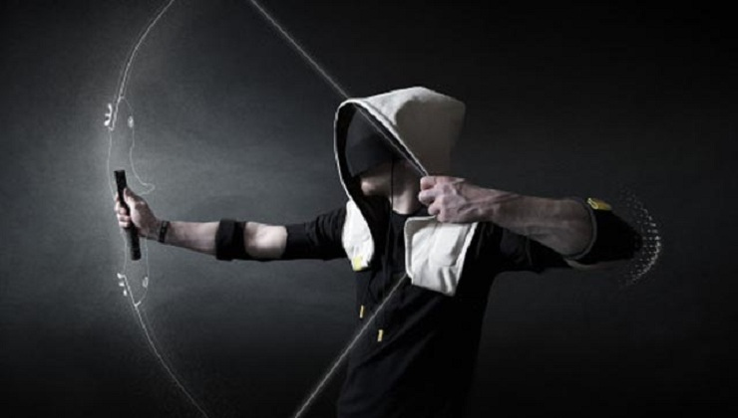
ولم يعد دور المدرب كموصل ناقل للتمرينات البدنية التدريبية ، ودور ألاعب مستقبل و متلقي لهذه التدريبات ، بل أصبح المدرب مطالباً بالقيام بدور الموجه والمرشد والميسر لعملية التدريب ، ويعمل علي تنمية التفكير العلمي وغيره من أنواع التفكير المختلفة والملكات والقدرات المختلفة للاعب.

Slide 9
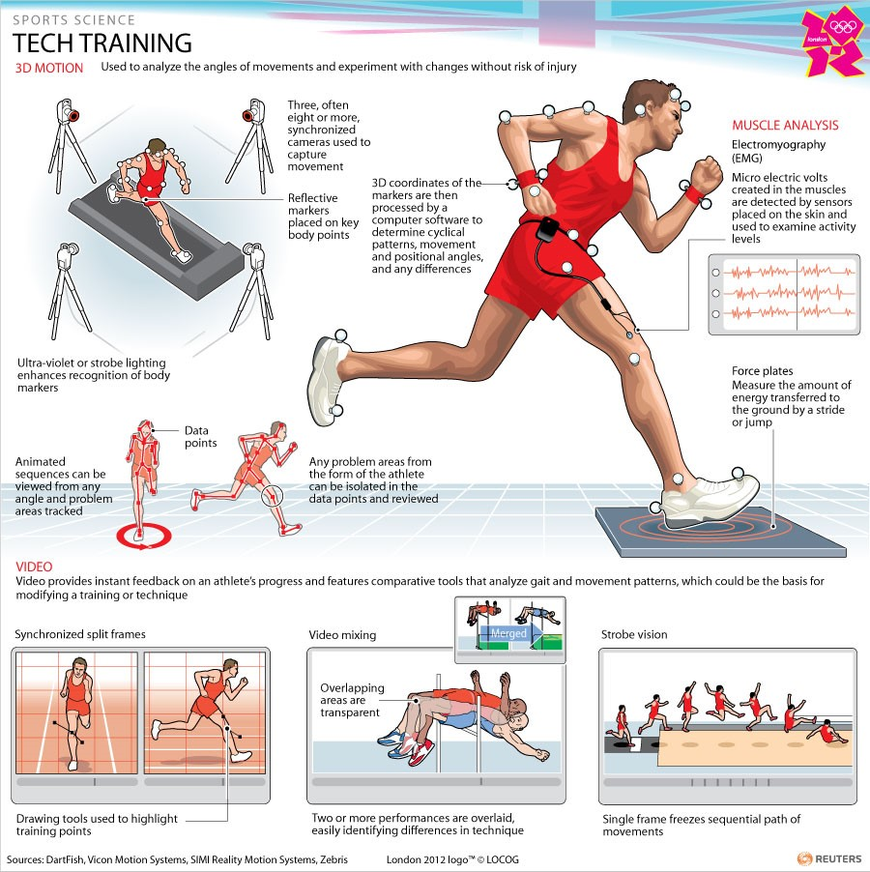
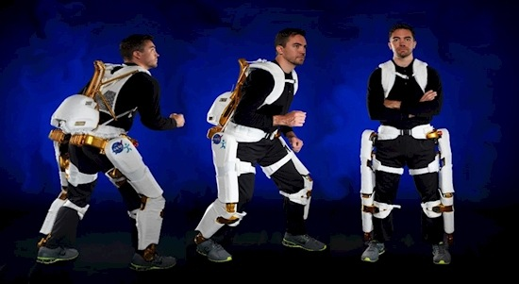
وإكسابهم المهارات المتعـــددة كمهـــارة التحــــليل والاستنتاج وإجراء الاختبارات ، وتقنيات وأساليب العرض والتغذية الراجعة على أسس علمية سليمة ، وتدريبهم علي بعض المهارات كالقدرة على التوقع والاستجابة للأحداث والمرونة والقدرة
على اتخاذ القرارات .

Slide 10
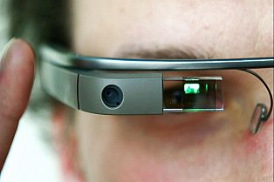
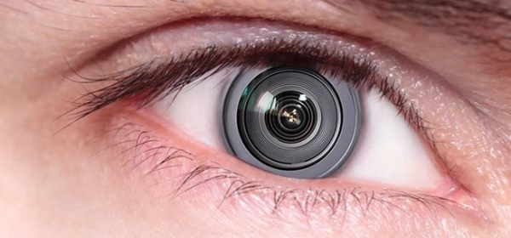

Slide 11
وفي السنوات الأخيرة أصبحت الحاجة إلى البيوميكانيك ماسة كونه يمثل أحد علوم الرياضة التي تعتمد عليها الألعاب بدرجة كبيرة من الأهمية ، وقد يرجع ذلك إلى سببين هما:
- أصبحت الفروق الفنية ( التكنيك) بين الأبطال العالميين والمستويات الرياضية محدودة يصعب ملاحظتها بالعين المجردة.
- عادة ما تكون متطلبات العمل أو الأداء على أجهزة وأدوات التدريب والمنافسات كبيرة بالدرجة التي يصعب معها إن ينهي عددا كبيرا من الرياضيين حياتهم الرياضية دون التعرض للإصابة.

Slide 12
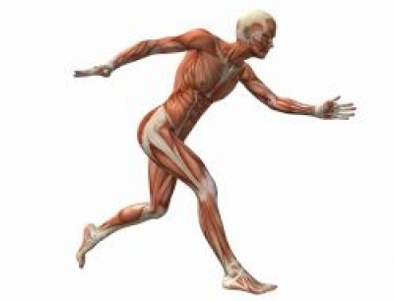

Slide 13
لذا يتطلب من المدرب إن يكون متخصصا في البيوميكانيك ليتمكن إن يرتقي إلى مستوى أعلى من المستوى التطبيقي الأساسي المطلوب منه ، الى جانب خبرته في مجال التحليل العملي والعلمي للحركات والمهارات الرياضية يكون بإمكانه إجراء بحوث وعلى نطاق واسع في المجالات البيولوجية والميكانيكية للحركات الرياضية ، فمثلا دراسة أساليب وأشكال الأداء ومراحله للأبطال العالميين في مختلف الألعاب الرياضية ليتمكن من خلالها تحديد الخواص والمميزات التي قادت هؤلاء الأبطال إلى تحقيق النجاح .

Slide 14
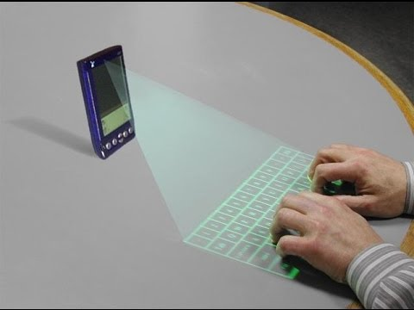
لقد تزايدت أهمية الأبحاث في مجال التدريب والمنافسة وبناءا عليه فأنه يجب على كل مدرب أن يحصل على بعض المعلومات الأساسية الأكثر أهمية ، بهدف فهم نتائج الأبحاث البيوميكانيكية، حتى يجد إجابات على تساؤلاته.

Slide 15
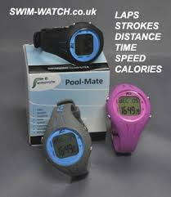

Slide 16
ويعطي البيوميكانيك الإجابة عن العديد من الأسئلة التي تواجه المدربين في مختلف الألعاب الرياضية، فمثلا، وضمن واجبات تحليل الأداء، ربما يقودنا هذا التحليل مثلا للإجابة عن :
أي العضلات تشارك في عملية الضرب الساحق في الكرة الطائرة؟
وما طبيعة الحركات في الذراع والجذع والتي تكون مسئوله عنها هذه العضلات ؟
أو أي العضلات تحتاج إلى تطوير القوة الخاصة لكل رياضي في لعبته بألعاب القوى؟
أو إلى أي مدى يمكن لتمرين الضغط بالذراعين(بنج بريس) أن يطور من قوة العضلة الباسطة للمرفق ؟
أو أي التمارين هي الأفضل لتطوير العضلات الباسطة للركبة (الرباعية) بأقل تأثير فعلي على أسطح العظام المتفصلة؟
أو ما هي كمية المقاومة التي يجب أن تتغير خلال مدى حركة التمرين للحصول على فاعلية أكثر من التمرين الاعتيادي.

Slide 17
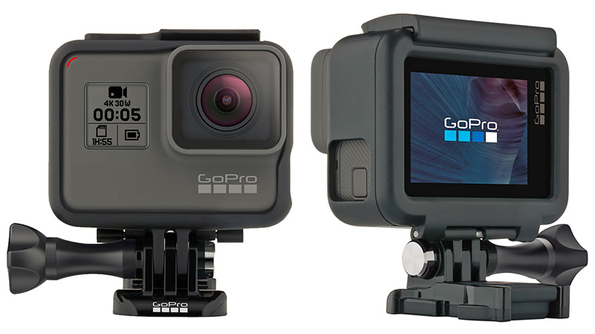
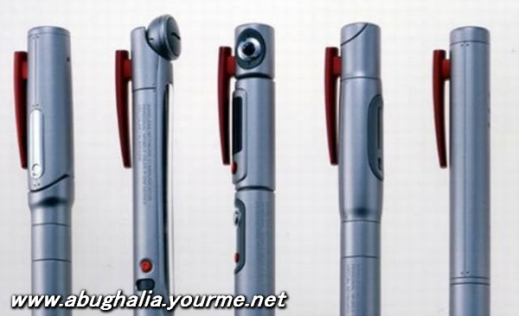
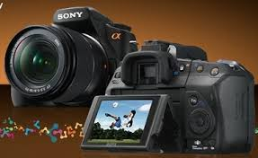
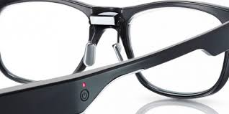

Slide 18
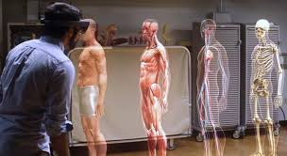
حلول هذه الأسئلة يجب أن يكون على أساس توافر المعلومات ذات الصلة الوثيقة بقابليات الإنسان وتحديد المعلومات عن المميزات الفسيولوجية والبايوميكانيكية والعوامل البايولوجية.
وهذا يسحبنا إلى إن جميع التطبيقات الحركية تصمم وفقا لتسلسلها الحركي الصحيح من ناحية التعلم ووفقا للتحديدات البيوميكانيكية التي تعطي الاقتصاد بالحركة وانسيابيتها في هذه التطبيقات العملية، وعلى هذا الأساس، يتم التعامل مع علم البيوميكانيك في إيجاد العديد من الحلول التدريبية والتعليمية والفسيولوجية.

